Slide 1
ビジネスを戦略的に動かす 実践データサイエンス
ビジネス・リーダーのための
デジタル戦略塾 第2回
武蔵野大学 データサイエンス学部(2019年4月開講) 准教授
アジアAI研究所
中西 崇文

Slide 2
概要
これまで勘やコツにたよっていた事象の解明を、統計やAI を活かして意思決定できるようにするのがデータサイエンスです。
ビジネス・スピードが早くなったいま、ビジネスを戦略的に動かすためには、そんなデータセントリック（実データを収集、解析し、それを活用することにより、何が起きているのかを解明すること）な意思決定を行う能力が強く求められています。
本講では、ビジネスにおけるデータサイエンスとは何か、どのようにデータを使いこなせば良いかを演習を交えながら学びます。

Slide 3
課題図書
シンギュラリティは怖くない
ちょっと落ちついて人工知能について考えよう
中西崇文 著
草思社
スマートデータ・イノベーション
中西崇文 著
翔泳社

Slide 4
次回持参いただくもの
Excelのインストールされたパソコン
自分なりの「データセット」

Slide 5
事前課題[1/4](必須)
iryohi.csvは各県の一人あたりの国民医療費を示しています。 このデータを自分なりに分析・読み解き、 他人に分かるようになるべく簡潔に 説明してください。

Slide 6
事前課題[2/4]
自分なりの「データセット」を準備する
身の回り(できれば社内)で、手に入るデータセットをご準備ください
社内でなければ、普段の生活の中で手に入るデータセットを考えてみては？
それでもなければ、自身の業務や興味に一番近いオープンデータを調べてダウンロードし、ご準備ください

Slide 7
事前課題[3/4]
何が検証できるかを考える
準備したデータセットから導出しうる仮説を複数あげてみよう。→何を明らかにできるか
それが自身の業務や事業においてどれだけ有効なものかも考慮すること
準備したデータセットでは不十分であるが、もしなんらかの方法で追加でデータを取得すれば示せる仮説があれば、挙げてみよう
そのデータを現実的な方法でどのように取得するかもプラン立てよう

Slide 8
事前課題[4/4]
次回の講義ではExcelを使用しますので 次で示す基本操作に不安がある方は、 マスターしておいてください。

Slide 9
Excelの基本画面
列
「B4」セル
セルにはデータや 式を入力できる
行

Slide 10
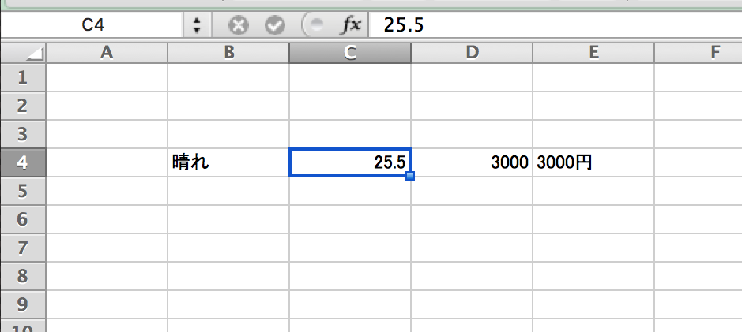
セルにはデータを入力できる
データ→文字列、数値
今注目しているセルのアドレス
今注目しているセルの内容
文字列
数値
数値があるが「円」という文字が混じっているので文字列と判別
文字列は左寄せ、数値は右寄せに自動的にレイアウトされる

Slide 11
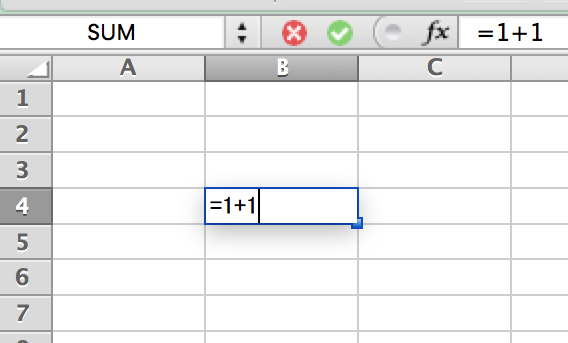
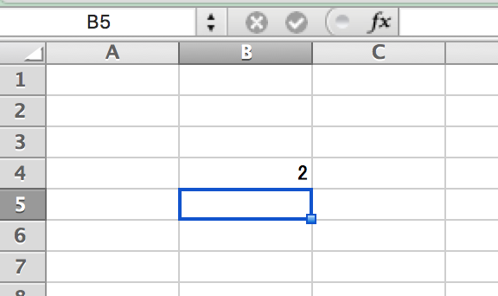
セルには式を入力できる
式→「=」から始まる数字や文字の列
和(足し算) → +
差(引き算) → -
積(掛け算) → *
商(割り算) → /
例1) 4000+2000 の場合
=4000+2000
例2) 100 ÷ 4 の場合
=100/4
うまくいかない人へ：記号、英数字が半角で入力されているか確かめてください

Slide 12
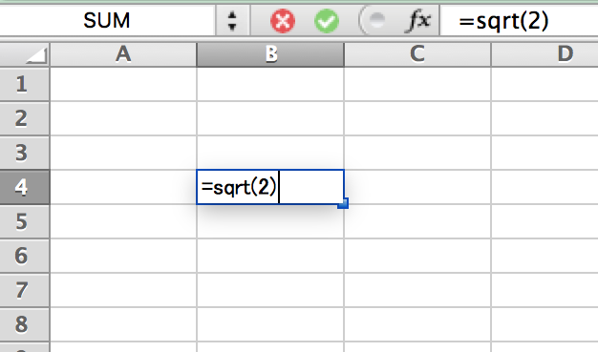
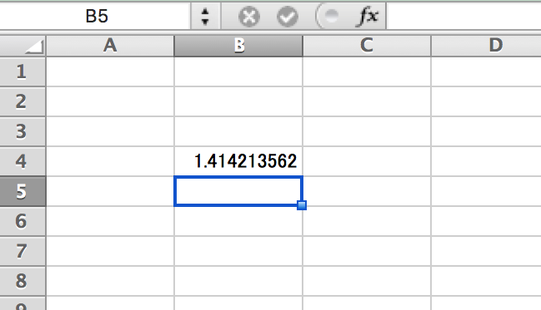
関数
よく使う公式や入力が複雑になるであろう式については「関数」が用意されている
例)√2 → =sqrt(2)

Slide 13
よく使う関数 (使うものだけその都度覚えればいい)
数値の合計 =sum(75,65,90,100)
数値の平均 =average(75,65,90,100)
数値の最大値 =max(75,65,90,100)
数値の最小値 =min(75,65,90,100)
数値の中央値 =median(75,65,90,100)
数値の最頻値 =mode(65,75,65,90,100)
など

Slide 14
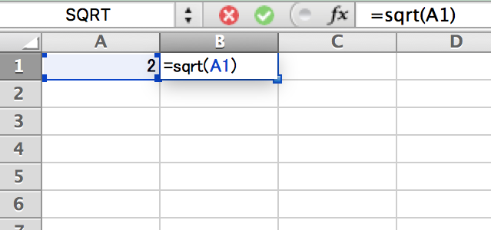
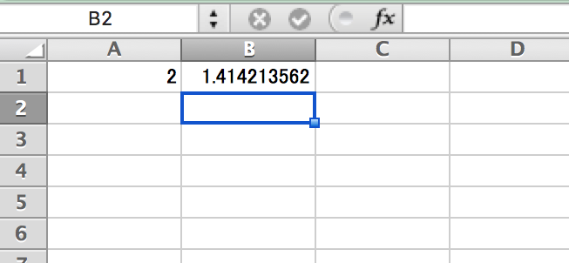
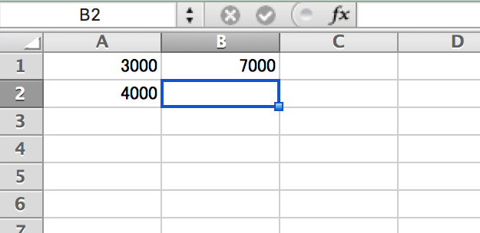
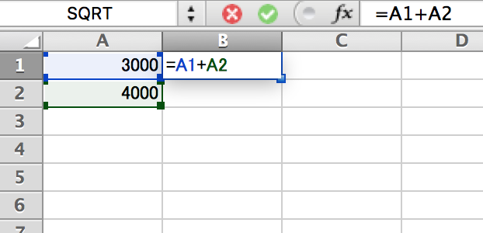
アドレスの参照(基本)
A1セルの値に√(ルート) → =sqrt(A1)
A1セルとA2セルの値の足し算 → =A1+A2

Slide 15
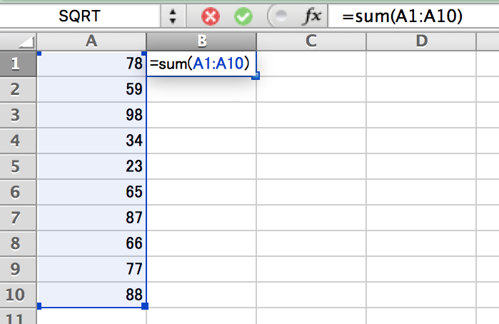
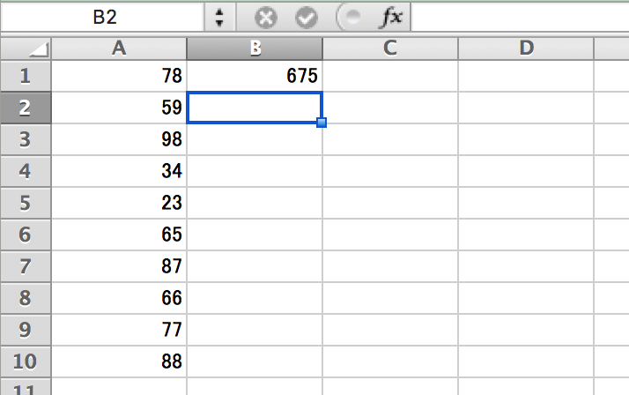
アドレス参照(連続したセルの参照)
A1セルからA10セルの値を足す → =sum(A1:A10)

Slide 16
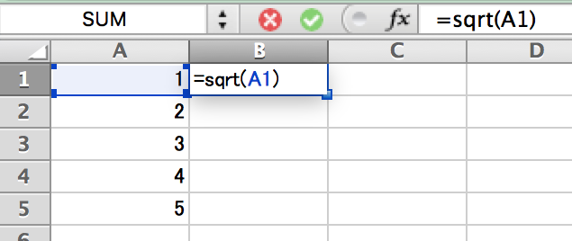
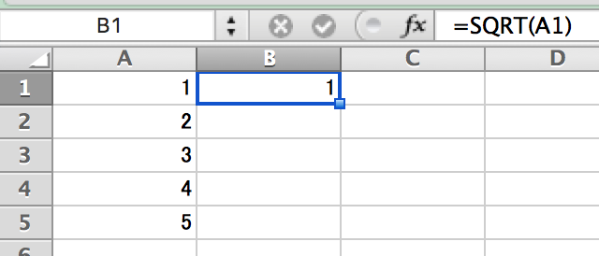
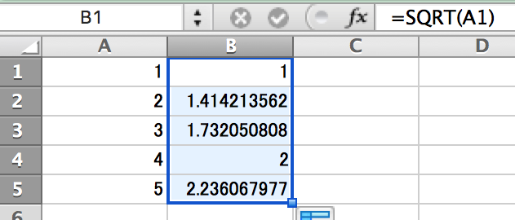
式のコピー
マウスでドラッグ

Slide 17
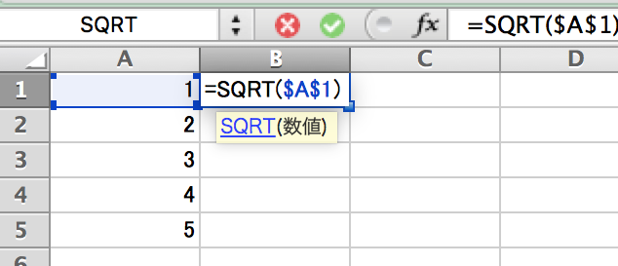
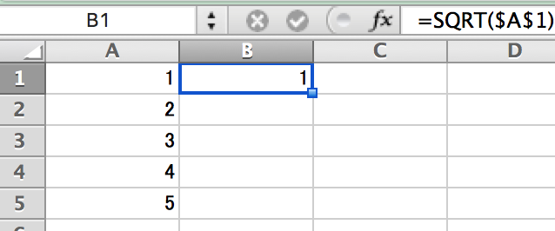
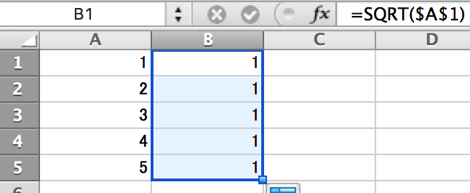
【参考】相対参照と絶対参照
相対参照
絶対参照
マウスでドラッグ
マウスでドラッグ

Slide 18
Excelで求める基本統計量
基本統計量
データセットがどのような基本統計量を持つかによってデータを知る
データの特性を表す値
例) 平均点
平均点が高い→テスト簡単？
平均点が低い→テスト難しい？
平均点より上か下か

Slide 19
一般的な基本統計量
平均値
データの平均の値
=average()
中央値
データ全体の中で真ん中である人の値
データの偏りが大きく平均値では傾向が掴めない時に用いる
テストで言えば真ん中の順位の人の点を指す
=median()
最大値
データ全体の中で最も高い値
テストで言えば最高点
=max()
最小値
データ全体の中で最も低い値
テストで言えば最低点
=min()
最頻値
最も頻度が高い値
データがどこに集中しているかを知るために用いる
=mode()
標準偏差
データのばらつきを示す数字
この値が大きいほどばらついている
同じ平均値でも標準偏差が高ければ、値の開きが大きい
=STDEV()

Slide 20
テストの点数集計結果を作ろう
学生20人の英語、数学、国語 のテスト結果 (各100点満点)

Slide 21
各学生の合計点導出
=sum(B2:D2)
合計を求める関数「sum」を利用
B2からD2を「B2:D2」と表現

Slide 22
各単元、合計点の基本統計量を 求める
英語の中央得点
=median(B2:B21)
合計点の標準偏差
=stdev(E2:E21)
英語の平均点
=average(B2:B21)
国語の最頻点
=mode(D2:D21)
数学の最高点
=max(C2:C21)
数学の最低点
=min(C2:C21)

Slide 23
合計点で棒グラフを作る
棒グラフ：
長さと言うメタフアで数値の大小を表現
複数の項目(この場合は学生)を相対的に比較するのに良い

